Slide 1
Региональный онлайн – фестиваль
«Педагогические династии Прикамья»
Педагогическая династия
Матяшовых – Мельчиных – Лобановых (общий педагогический стаж – 93 года)
Автор: Лобанова Оксана Владимировна,
19.10.1978г.р.,
воспитатель Муниципального автономного дошкольного образовательного учреждения
«Центр развития ребенка – детский сад №11»,
город Кунгур, Пермский край
Контакты: 89027963455,
victoriaow78@inbox.ru

Slide 2
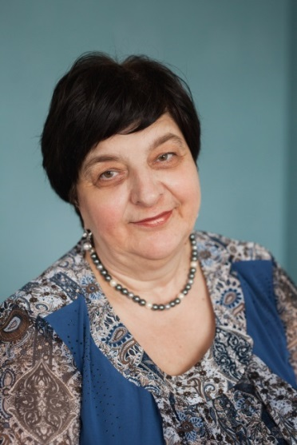
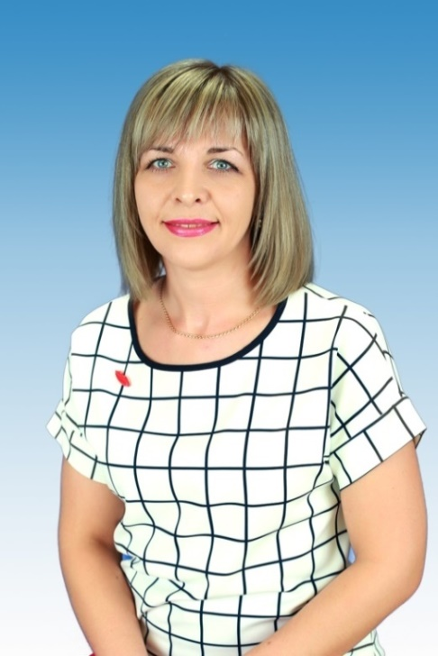
Педагогическая династия
Матяшовых – Мельчиных – Лобановых (общий педагогический стаж – 93 года)
Основатель педагогической династии
Матяшова Александра Николаевна,
02.05.1926г-24.10.2010г. – учитель русского языка и литературы.
Глава
педагогической династии
Мельчина (Матяшова) Лариса Николаевна, 28.06.1954г.р., воспитатель ДОО.
Продолжатель педагогической династии
Лобанова (Мельчина) Оксана Владимировна, 19.10.1978г.р., воспитатель ДОО.

Slide 3
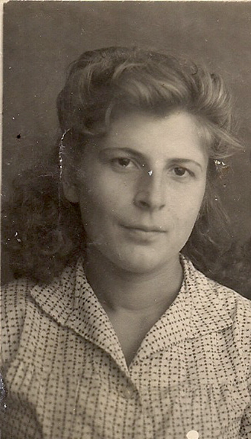
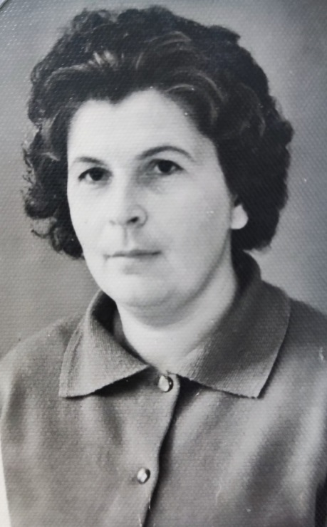
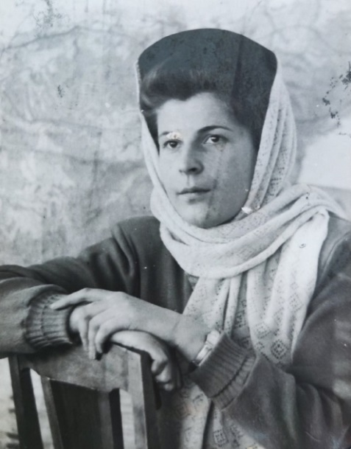
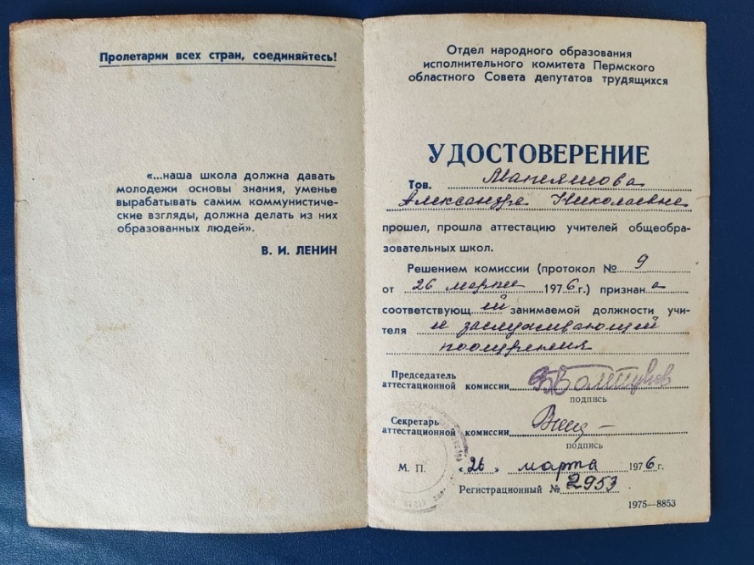
Сведения о членах педагогической династии
Матяшова Александра Николаевна (02.05.1926г.-24.10.2010г.)
В годы войны училась в Суксунском педагогическом училище, окончила его в июне 1945г. Начала свою педагогическую деятельность в тяжелые послевоенные годы воспитателем в Черноярском детском доме, затем работала учителем в сельской школе деревни Морозково и школе села Спасо-Барды учителем русского языка, литературы и немецкого языка.
Заочно училась в Пермском педагогическом институте (из-за смерти мужа окончила только 3 курса, осталась одна с двумя малолетними дочками 1 года и 3 лет). В 1962 -1963 учебном году была завучем 8-летней Спасо - Бардинской школы. Её отличало ответственное отношение к своему делу, воспитанию детей, любовь и требовательность к ним.

Slide 4
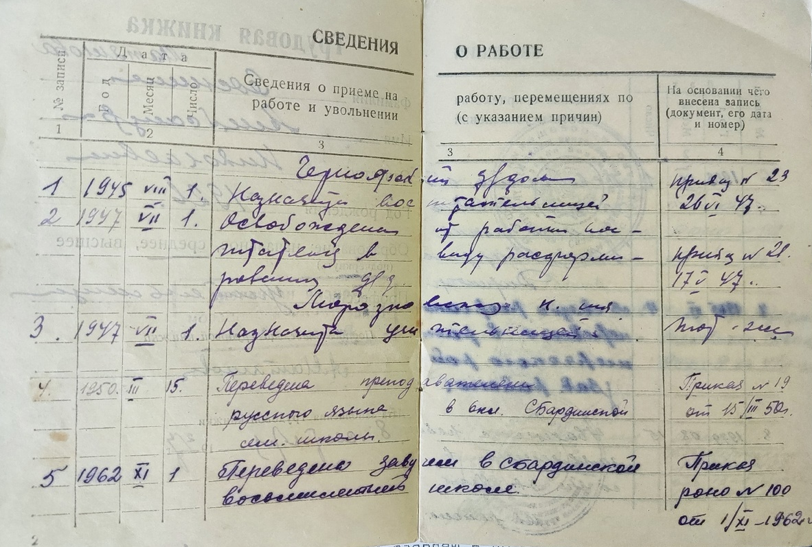
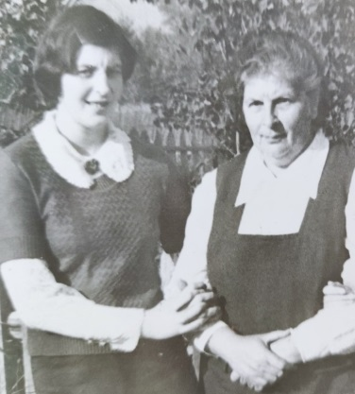
Матяшова Александра Николаевна
Ветеран педагогического труда, отмечена знаком «Победитель социалистического соревнования», медалями «За доблестный труд» и «Ветеран труда», а также многочисленными грамотами.
На пенсии с 1979г.

Slide 5
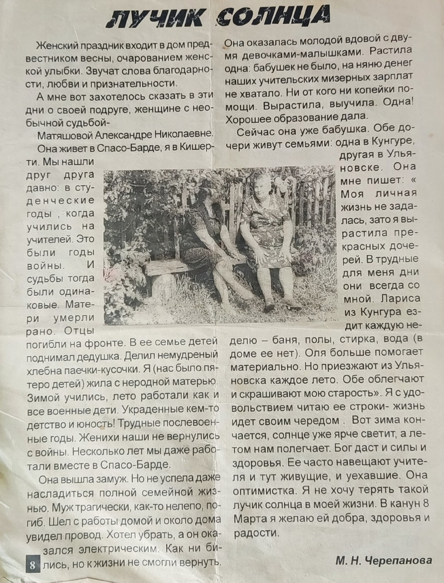
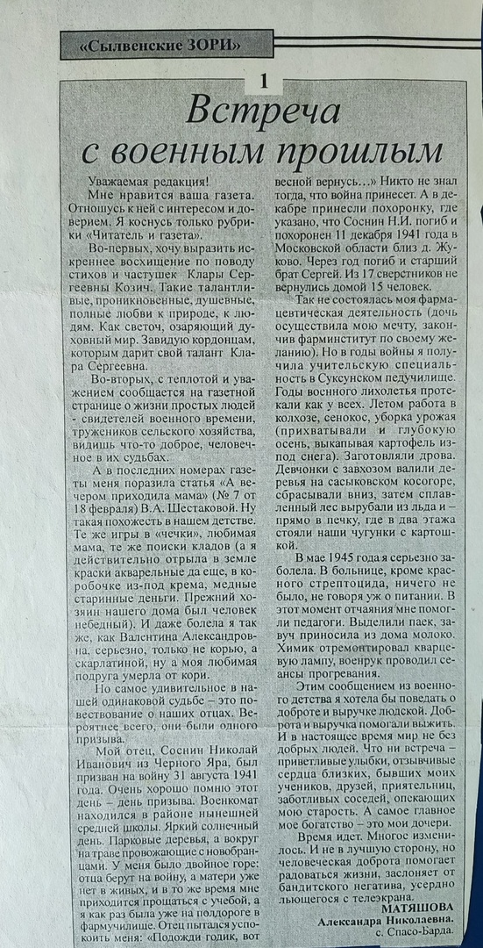
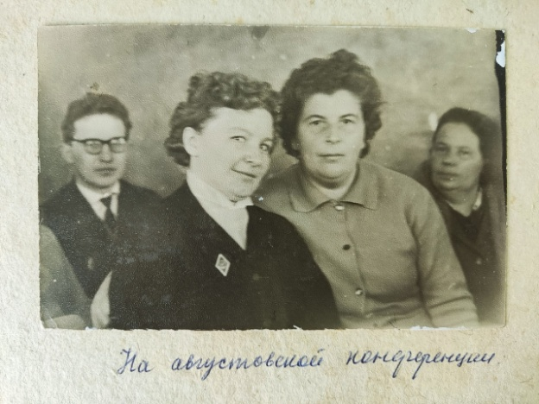
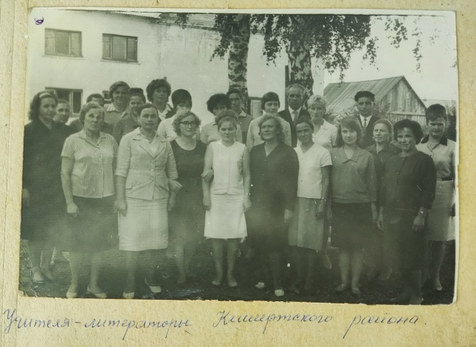
Матяшова Александра Николаевна
Участвовала в сельских концертах, писала статьи в газете «Сылвенские ЗОРИ», «Путь Ильича» с.Кишерть.
Стаж педагогической деятельности – 34 года.

Slide 6
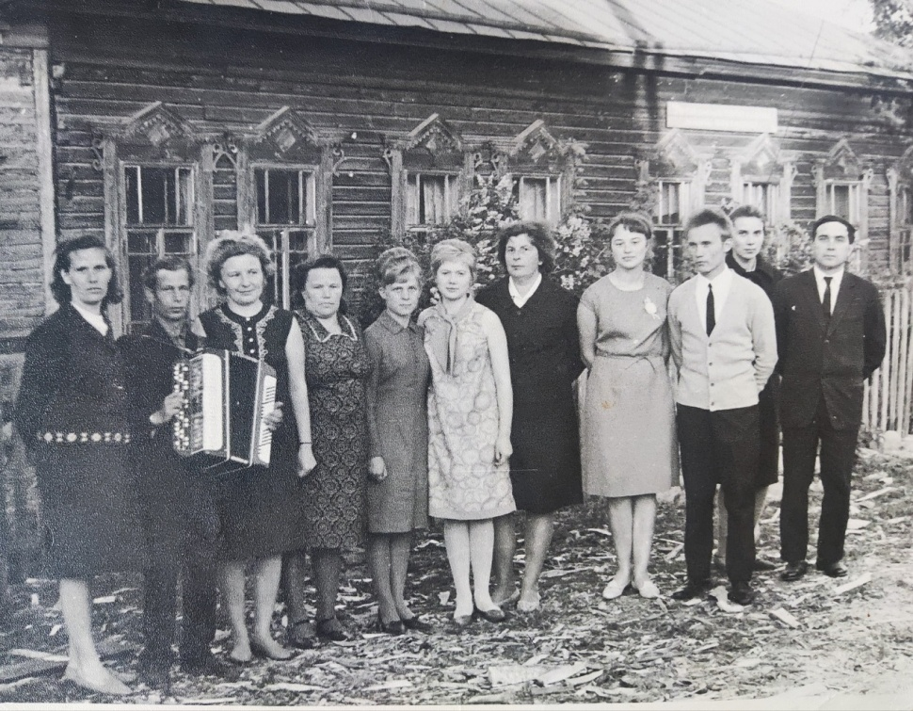
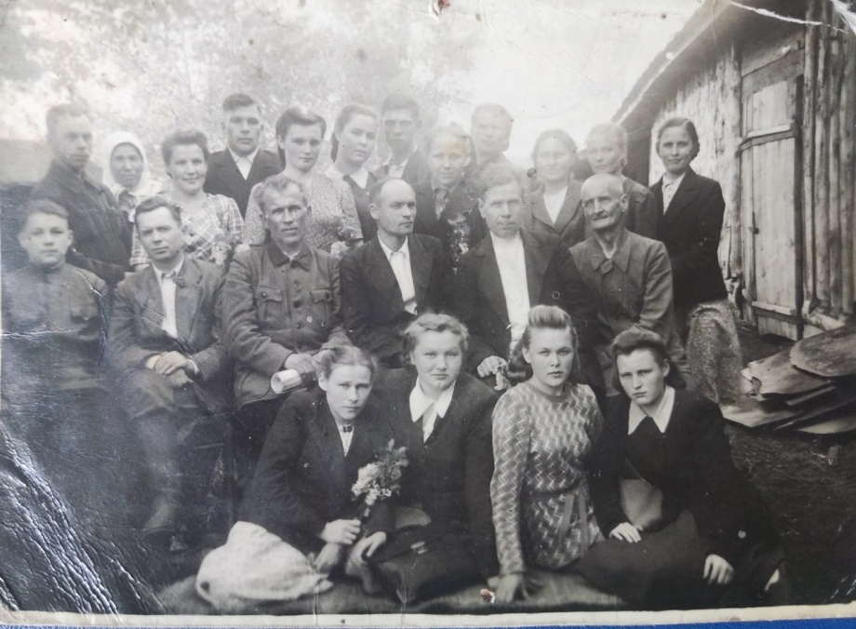
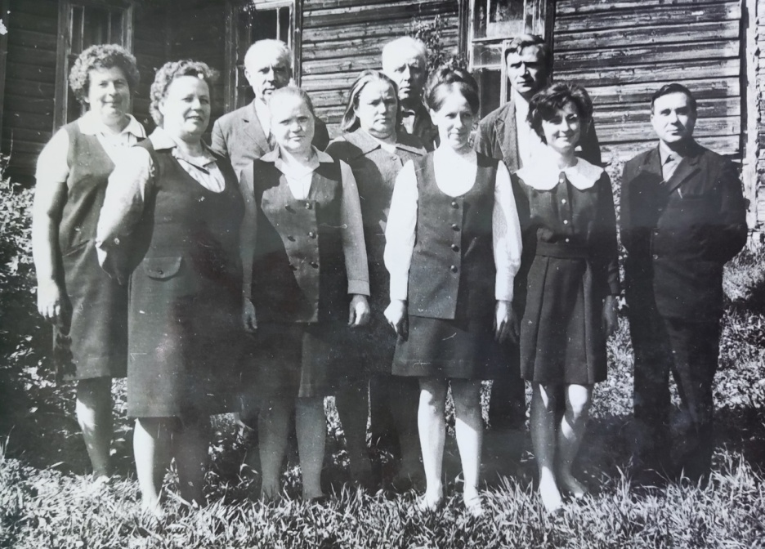
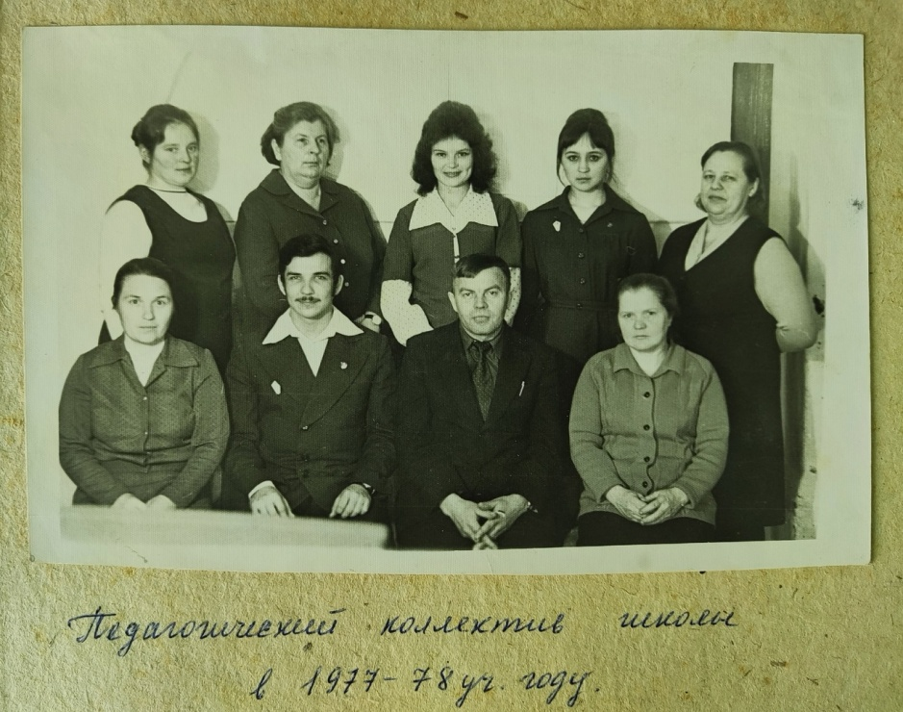
Из семейного фотоархива Матяшовой А.Н.: «Педагогический коллектив»

Slide 7
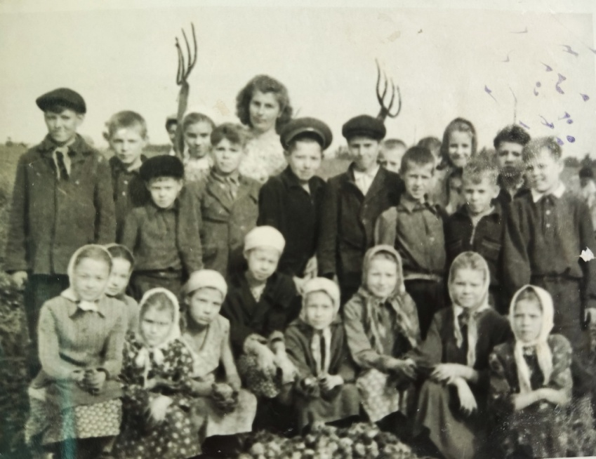
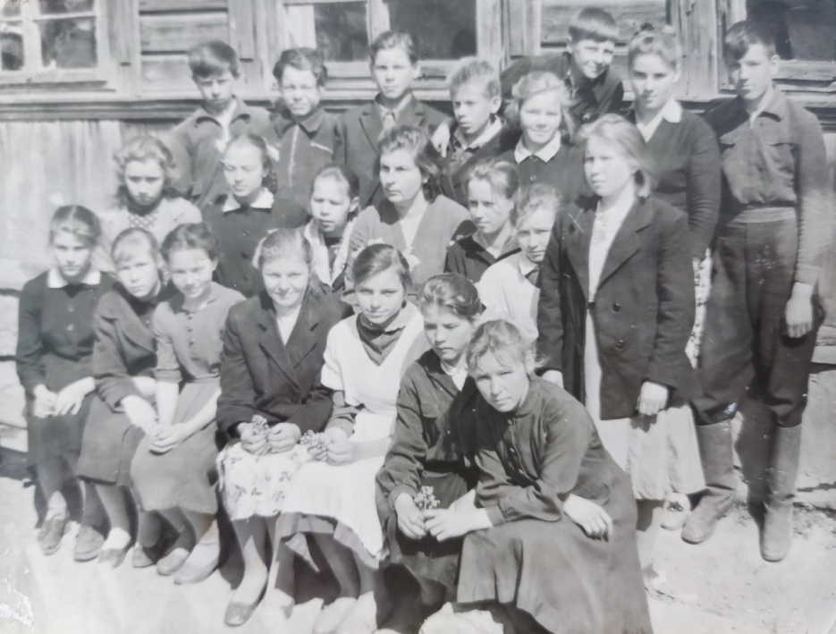
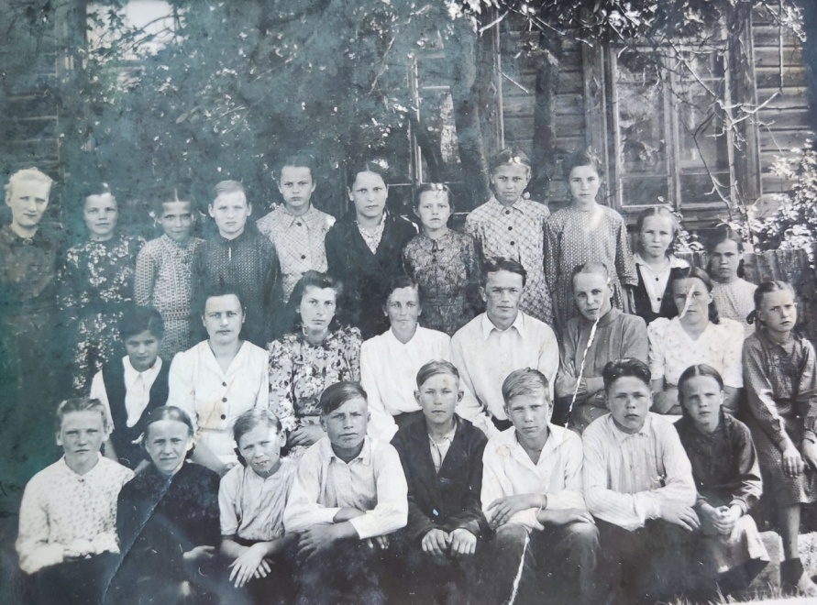
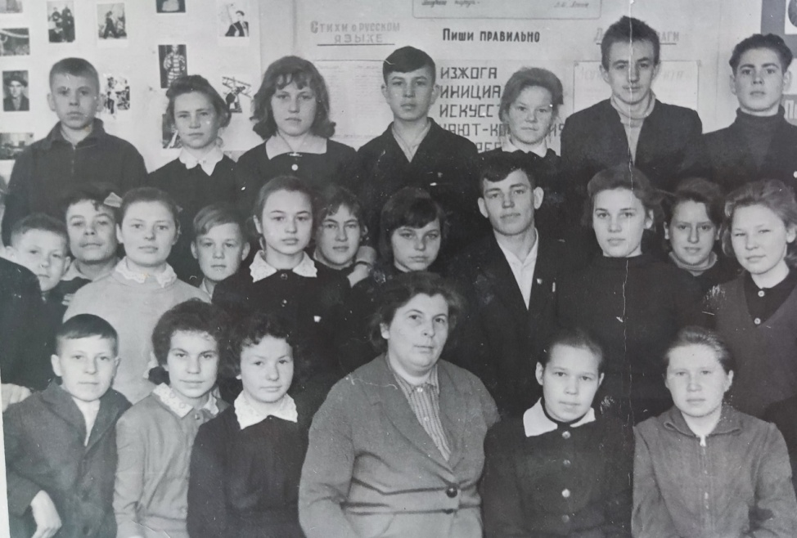
Из семейного фотоархива Матяшовой А.Н.: «Выпускники»

Slide 8
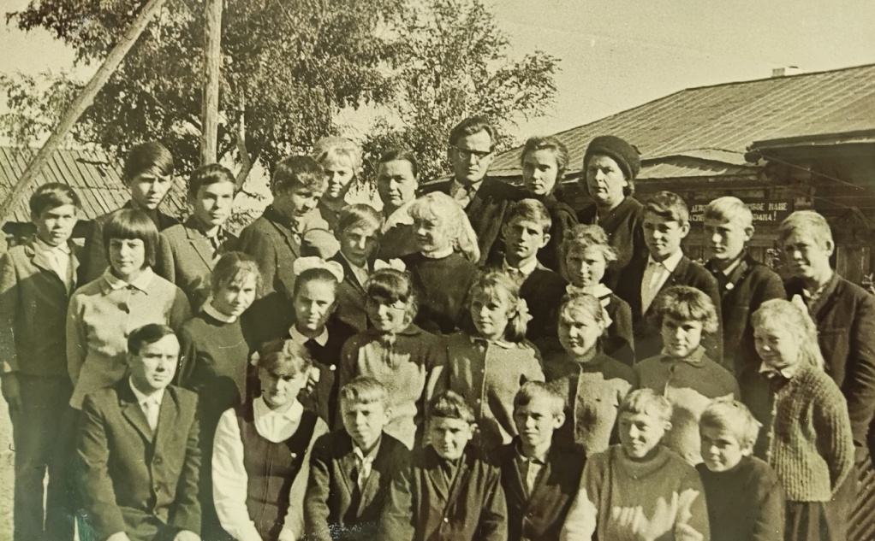
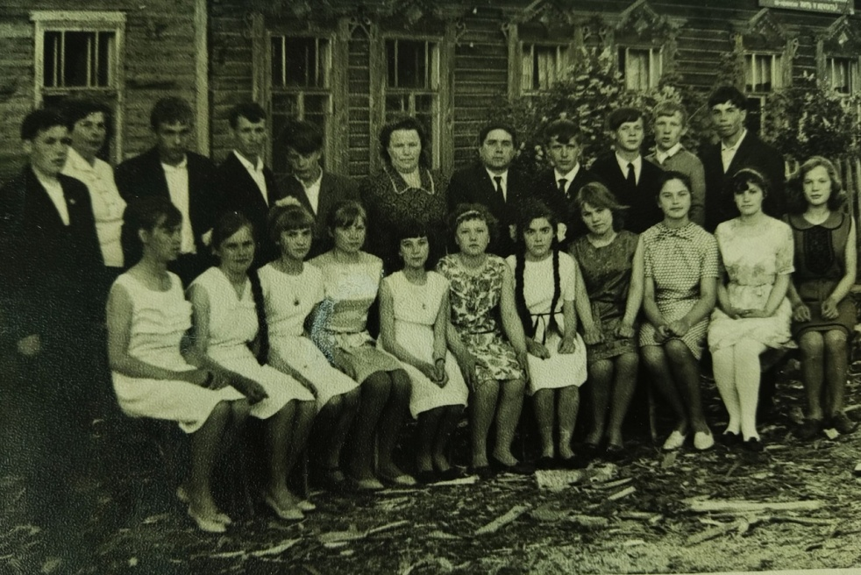
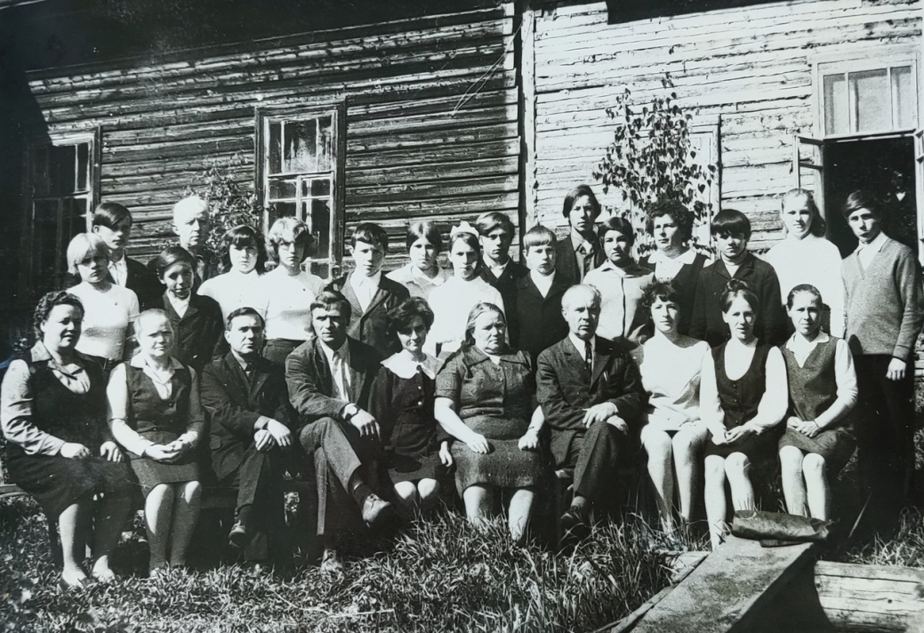
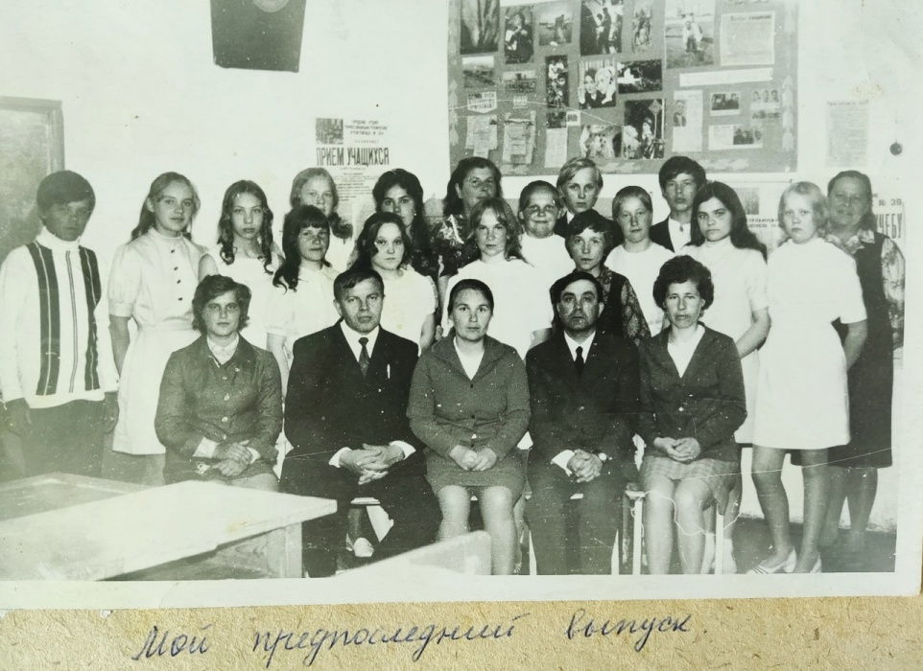
Из семейного фотоархива Матяшовой А.Н.: «Выпускники»

Slide 9
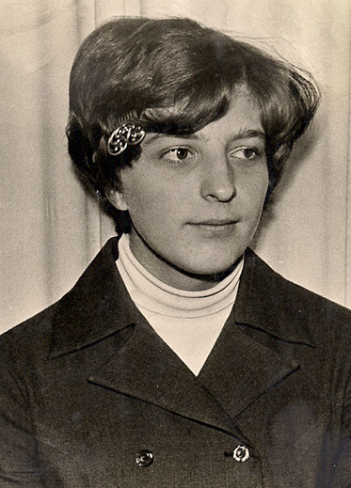
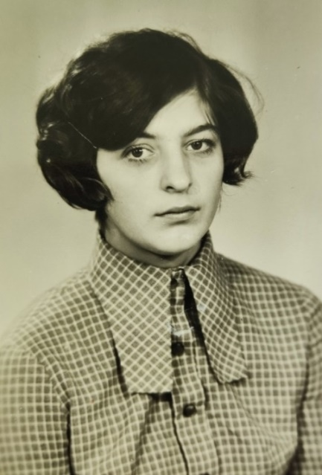
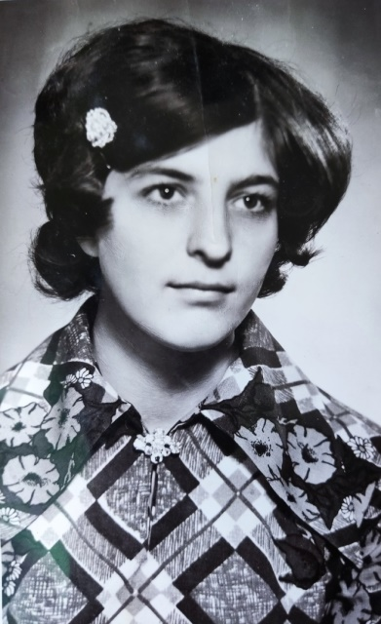
Сведения о членах педагогической династии
Мельчина (Матяшова) Лариса Николаевна, 28.06.1954г.р.
В 1969г. поступила в Кунгурское педагогическое училище. После его окончания в 1972г. начала свою педагогическую деятельность в ОПХ «Лобановское» в качестве воспитателя в детском комбинате. С 1976г. после замужества работала г.Кунгуре воспитателем в детском саду № 18, с 1989г. – в детском комбинате № 8 Кунгурского завода телефонной аппаратуры, с 1994г. – в «Детском саду – школе № 21», с 1998г. – в детском саду № 11.
С 1 июня 1995г. - воспитатель высшей квалификационной категории. Была участником экспериментальных педагогических площадок, участвовала в муниципальном конкурсе «Учитель года - 1977» (2 место), широко транслировала свой педагогический опыт на различных уровнях.
В 1995г. был обобщен опыт работы по воспитанию у дошкольников интереса и уважения к труду взрослых; в 2000г. - по развитию фонематического слуха, звукового анализа слова и подготовки руки дошкольника к письму, разработана система занятий занималок – штриховалок; в 2005г. – по краеведению (программа кружковой деятельности, методическое и дидактическое оснащение по разделу «Человек в своем крае» к программе Л.В.Пименовой «Патриотическое воспитание детей дошкольного возраста»).

Slide 10
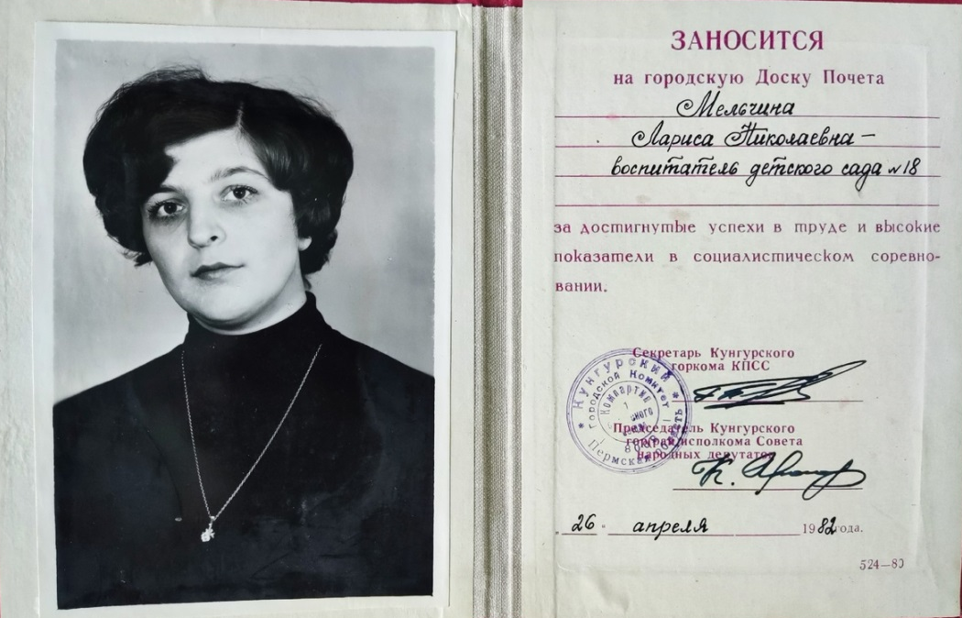
Сведения о членах педагогической династии
Мельчина (Матяшова) Лариса Николаевна
В апреле 1982г. занесена на городскую Доску Почета г.Кунгура за достигнутые успехи в труде и высокие показатели в социалистическом соревновании.
В августе 1987г. присвоено звание «Воспитатель – методист»

Slide 11
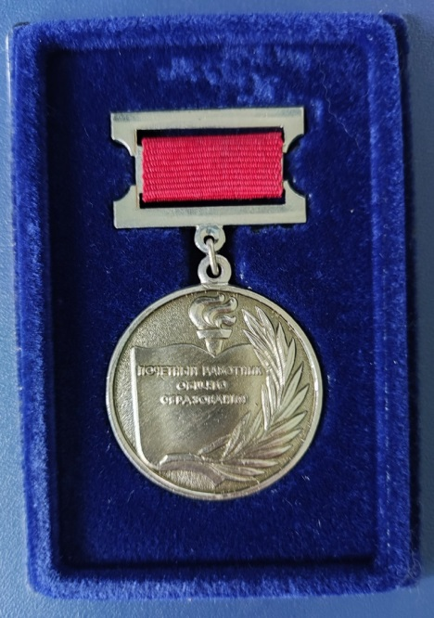
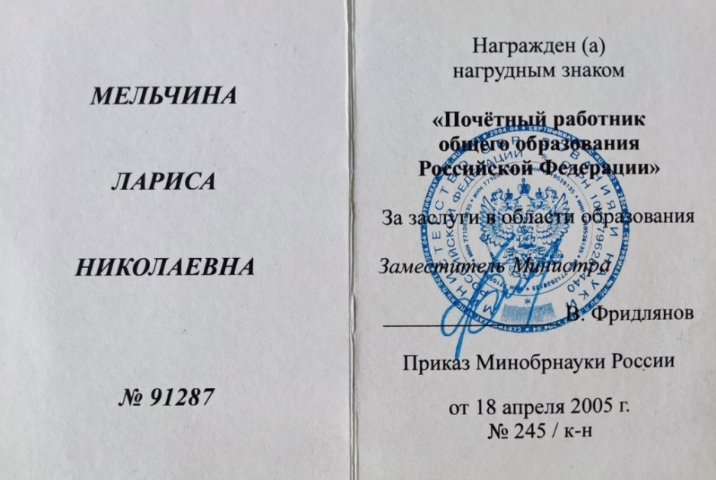
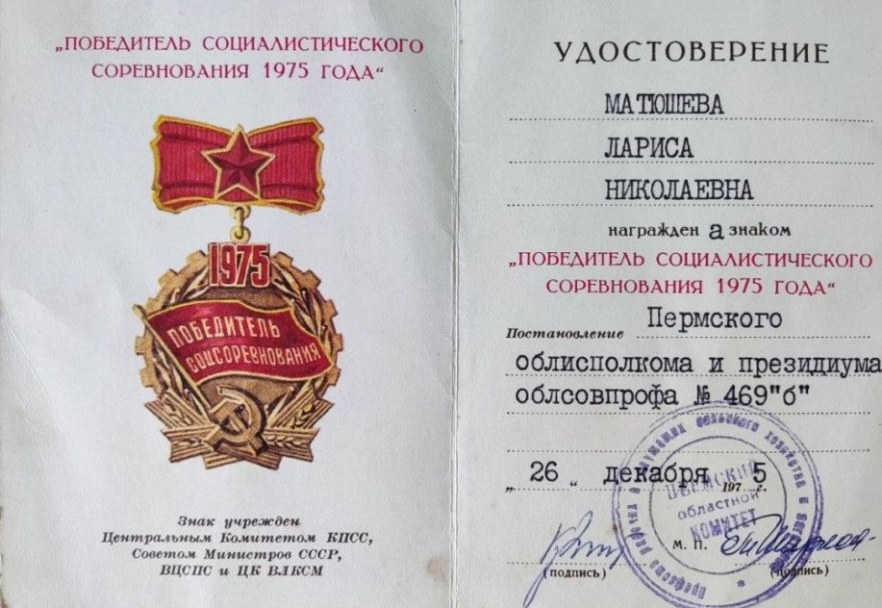
Мельчина (Матяшова) Лариса Николаевна,
В 1982г. награждена областной Почетной грамотой за успехи в работе по дошкольному воспитанию детей. В 1988г. - грамотой Министерства образования РФ. 26.12.1975г. вручен знак «Победитель социалистического соревнования», 18.04.2005г. – нагрудный знак «Почетный работник общего образования РФ» Также награждена многочисленными грамотами.
Активно занималась общественной деятельностью – долгие годы являлась председателем профкома МДОУ «Центр развития ребенка – детский сад №11», председателем участковой избирательной комиссии избирательных участков № 1923, 1925 г.Кунгура с 2008г по 2018г.
С 2001 г. -«Ветеран труда», с 2008г. и по настоящее время – пенсионер. Стаж педагогической деятельности – 33 года.

Slide 12
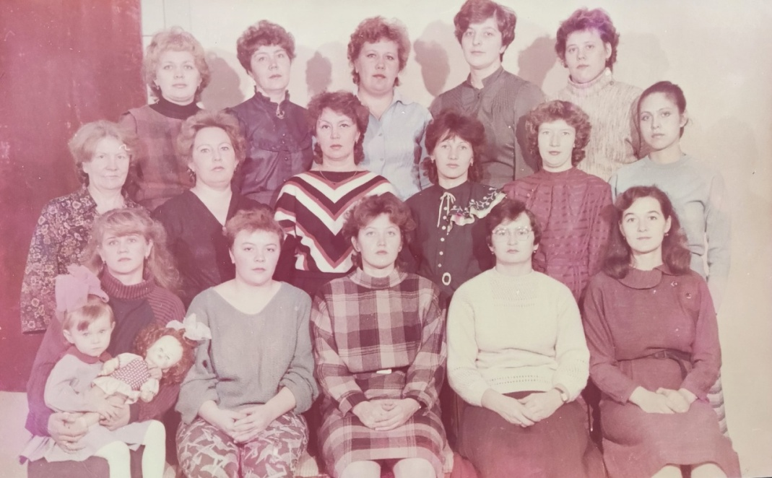
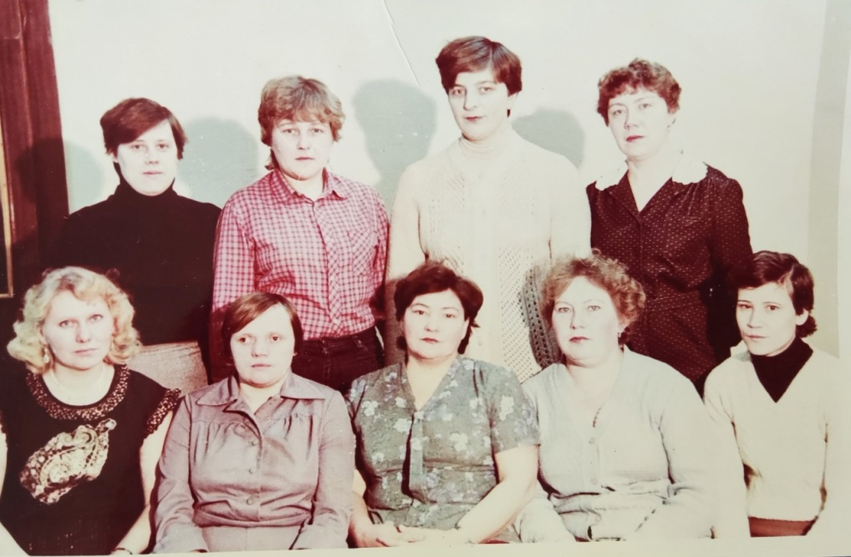
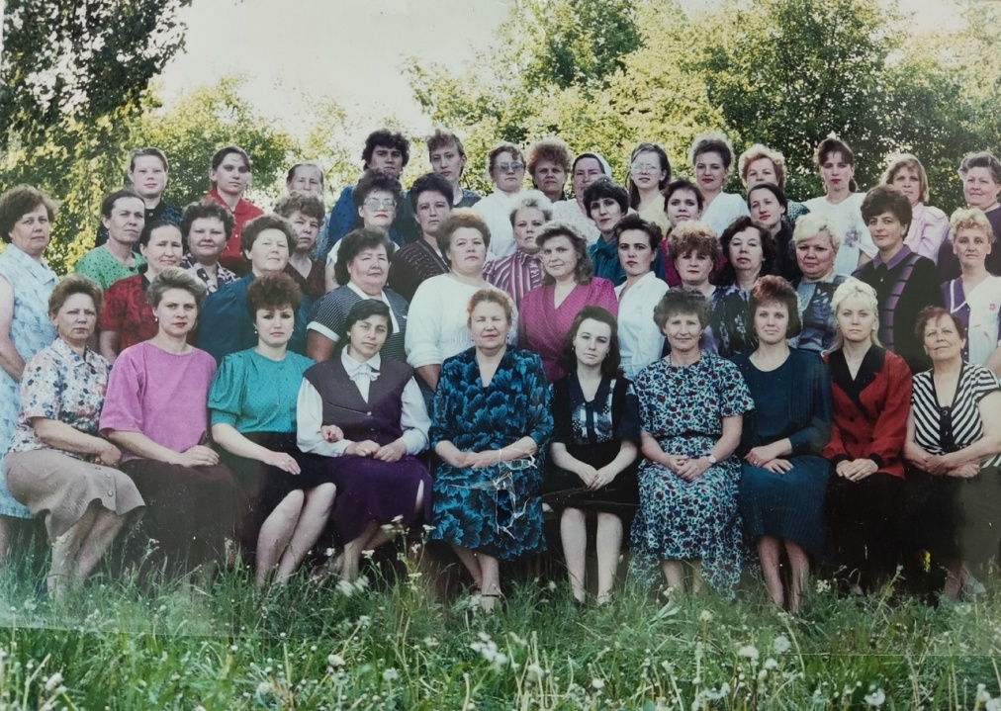
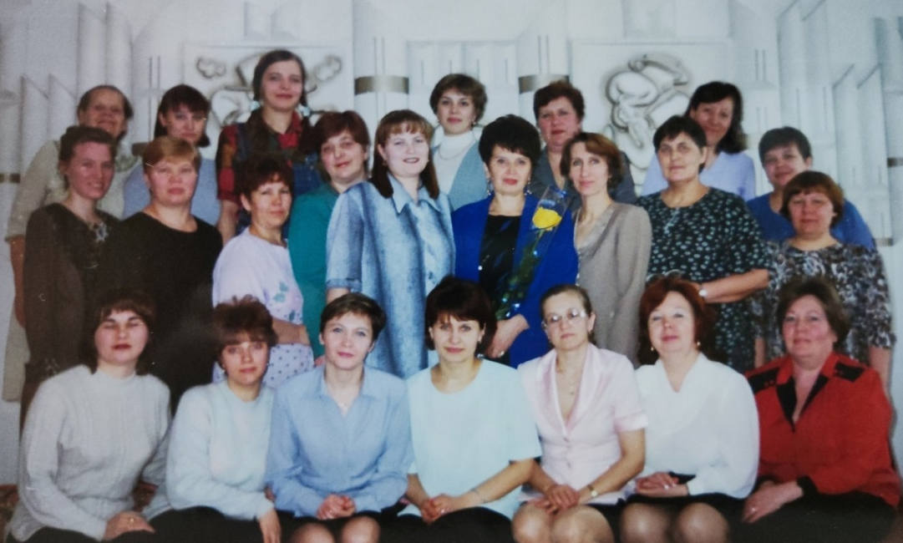
Из семейного фотоархива Мельчиной Л.Н.: «Педагогический коллектив»

Slide 13
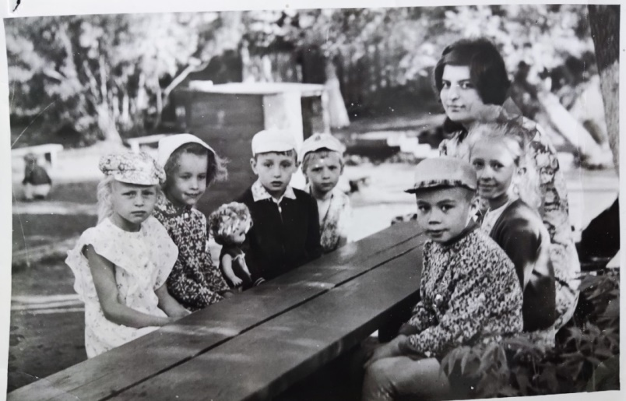
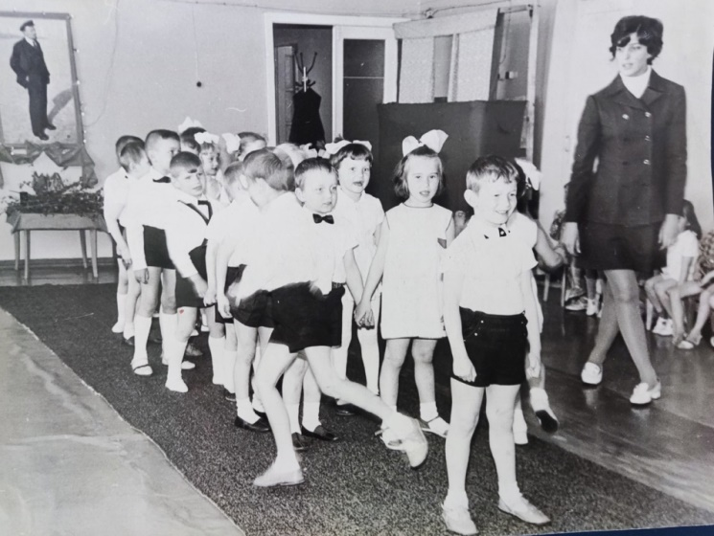
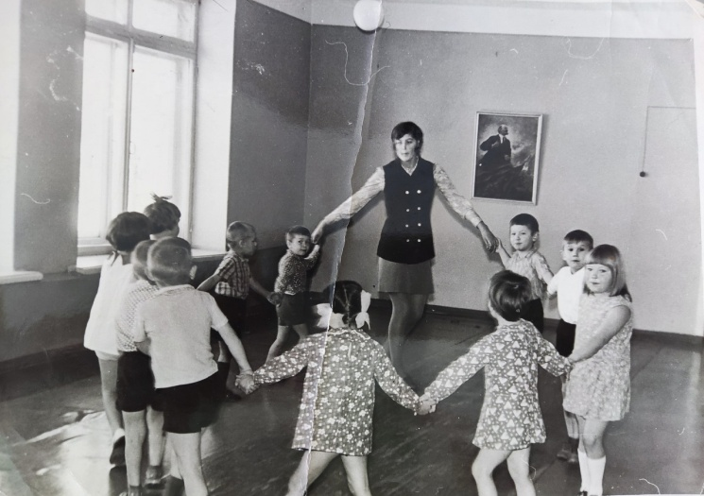
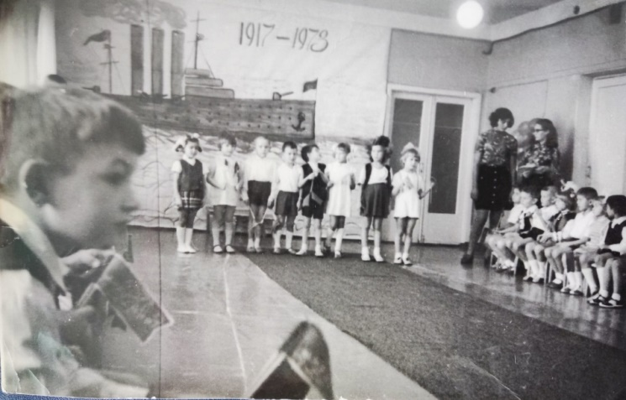
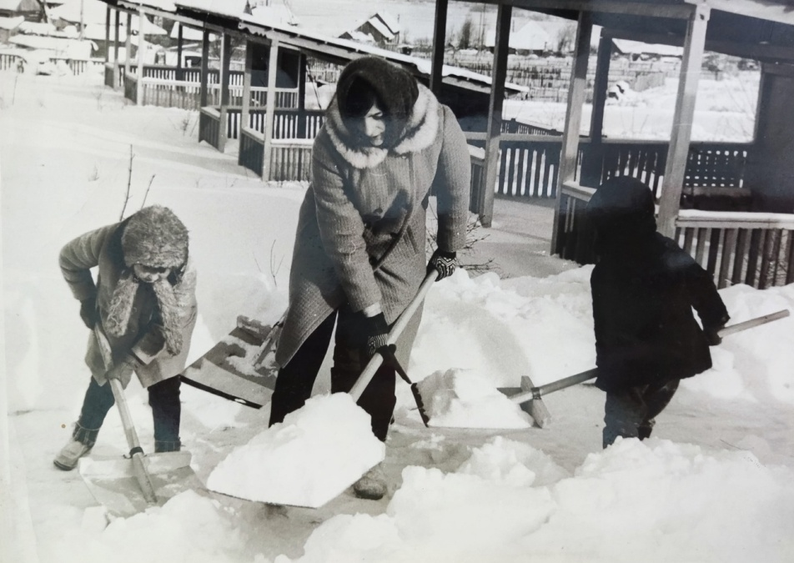
Из семейного фотоархива Мельчиной Л.Н.: «Педагогическая деятельность»

Slide 14
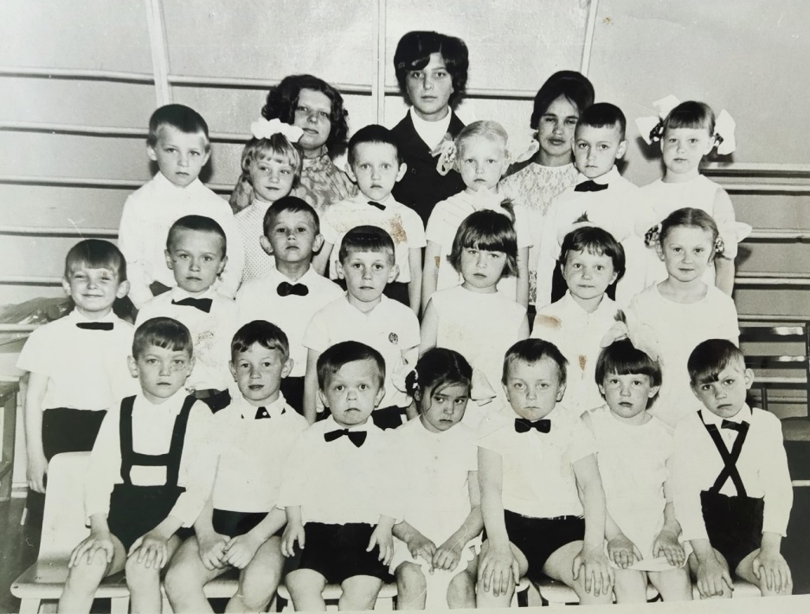
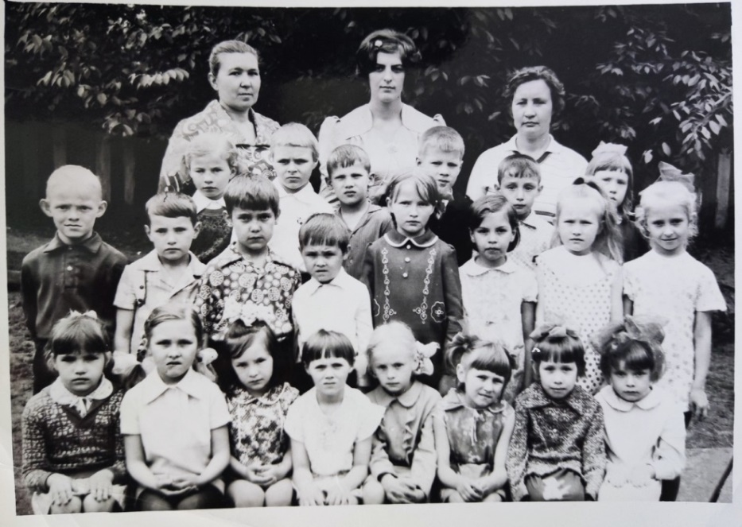
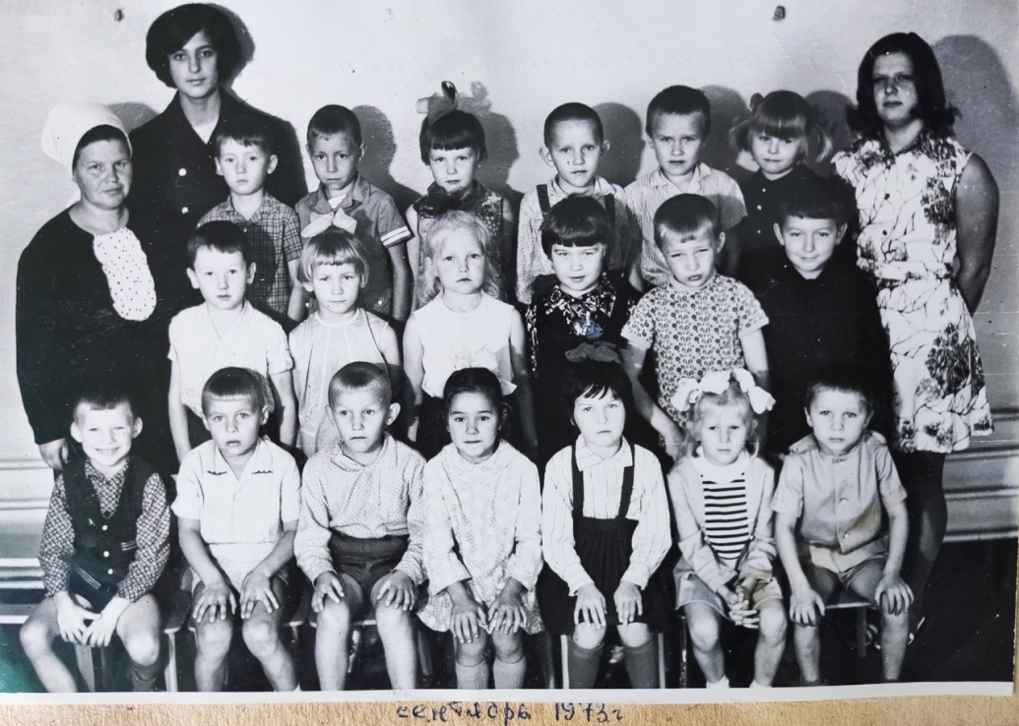
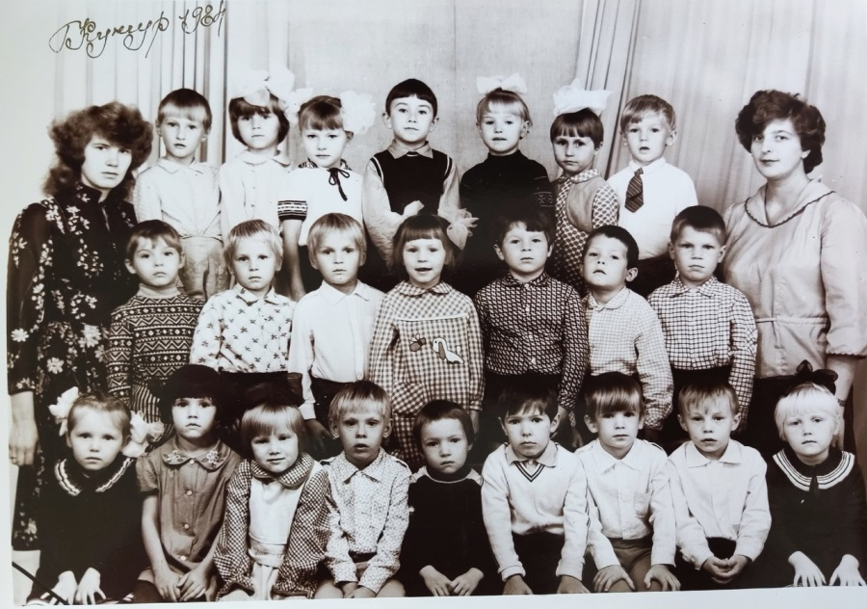
Из семейного фотоархива Мельчиной Л.Н.: «Выпускники»

Slide 15
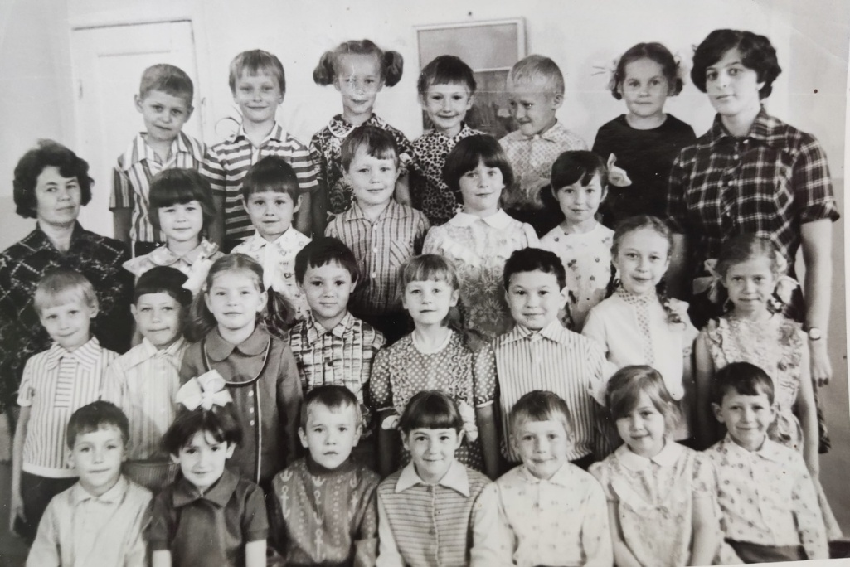
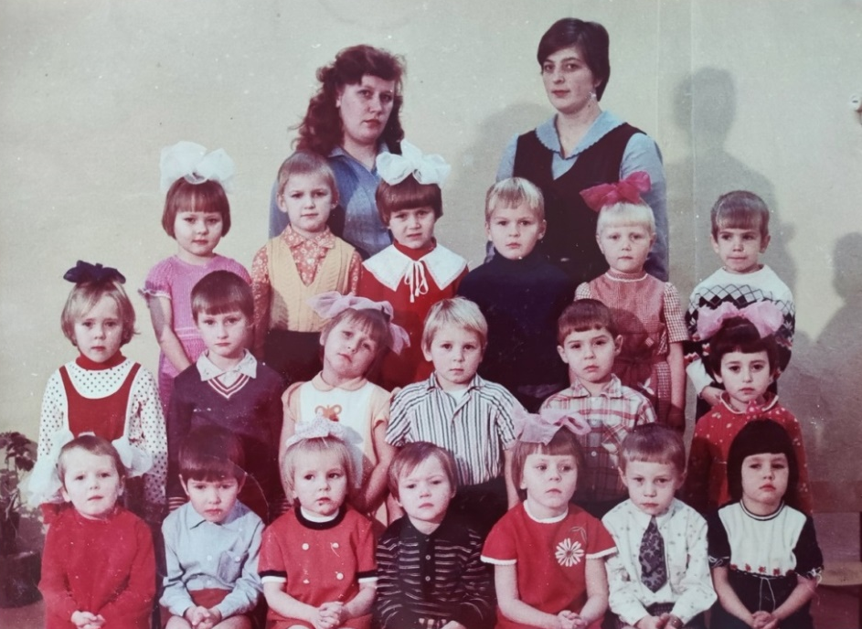
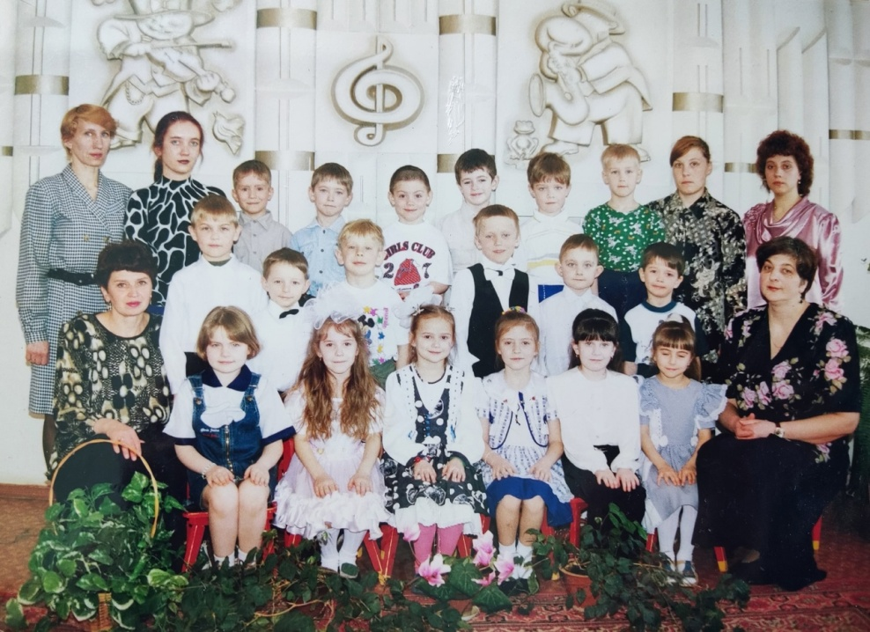
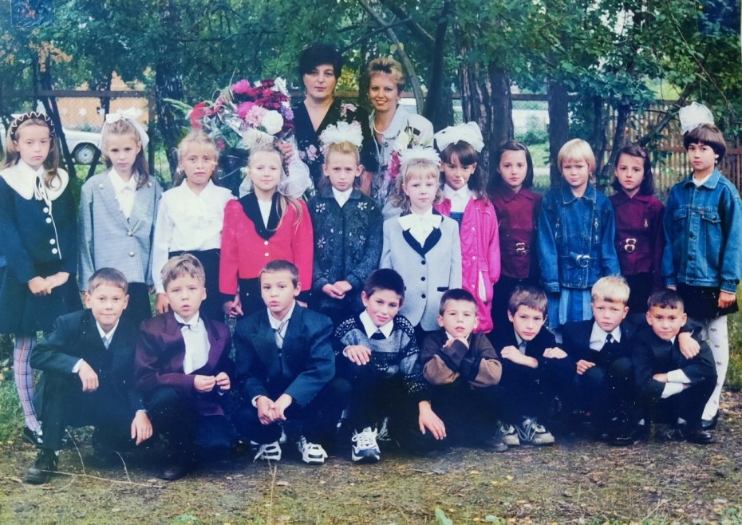
Из семейного фотоархива Мельчиной Л.Н.: «Выпускники»

Slide 16
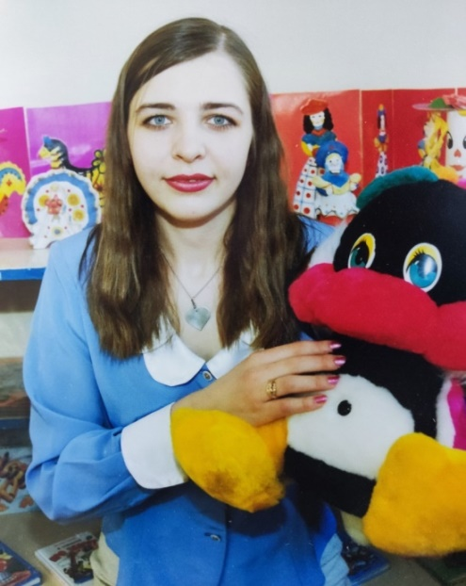
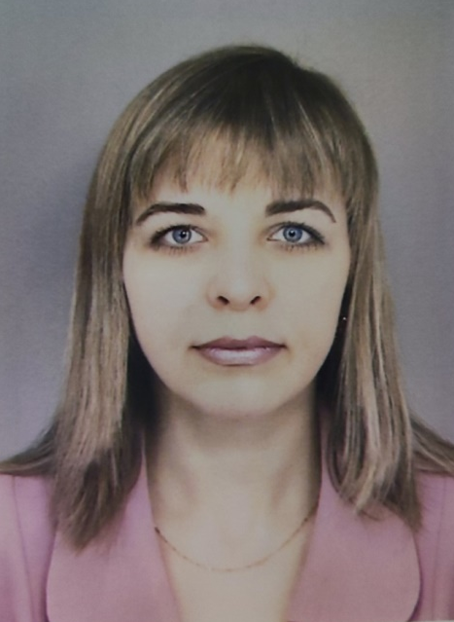
Сведения о членах педагогической династии
Лобанова (Мельчина) Оксана Владимировна, 1978г.р.
В 1997г. окончила Кунгурское педагогическое училище по специальности «Дошкольное образование» с отличием. В 2001г. окончила заочно Уральский государственный педагогический университет по специальности «Педагог дошкольного образования».
С 1997г. начала свою педагогическую деятельность в детском саду № 551 МСПК «Надежда» г.Екатеринбурга, с 2001г. и по настоящее время работаю воспитателем в МАДОУ «Центр развития ребенка – детский сад №11» г.Кунгура.

Slide 17
Лобанова (Мельчина) Оксана Владимировна,
С 2004г. присвоена высшая квалификационная категория, участник экспериментальных инновационных педагогических площадок, принимала участие в муниципальном конкурсе «Учитель года - 2007» (диплом II степени) и др. профессиональных конкурсах различного уровня.
С 2013г. по 2018г. являлась руководителем Муниципальной школы передового педагогического опыта педагогов г.Кунгура, с 2022г. - Школы наставничества ДОО. Транслирую свой педагогический опыт в сборниках и журналах, на конференциях, семинарах и форумах различного уровня.

Slide 18
Сведения о членах педагогической династии
Лобанова (Мельчина) Оксана Владимировна
В 2011г. вручена грамота Министерства образования Пермского края, в 2015г. - грамота Министерства образования и науки РФ.
В 2019г. награждена Нагрудным знаком «Почетный работник воспитания и просвещения Российской Федерации».
Педагогический стаж – 26 лет.

Slide 19
Из семейного фотоархива Лобановой О.В.: «Педагогическая деятельность»

Slide 20
Из семейного фотоархива Лобановой О.В.: «Выпускники»

Slide 21
У нашей педагогической династии сотни воспитанников и учеников, которые стали достойными гражданами нашей страны, прекрасными людьми и специалистами, представителями разных профессий и, конечно же, пополнили ряды педагогического сообщества.
У каждого из них свой творческий путь, новые идеи и замыслы, что очень радостно наблюдать и приятно нашим педагогическим сердцам…
В этом наверное и есть истинный смысл нашего педагогического труда…

